Slide 1
La crittografia: dagli algoritmi a chiave simmetrica alle curve ellittiche
Relatore
Laureando
Prof. Gianluca Reali
Gian Marco Ferri

Slide 2
Sommario
Crittografia moderna
Crittografia a chiave simmetrica
Crittografia a chiave pubblica
Crittografia basata sulle curve ellittiche
Conclusioni

Slide 3
Introduzione
La crittografia si occupa dell’insieme dei sistemi in grado di rendere incomprensibile un messaggio
a chiunque ne venga in possesso ad eccezione del legittimo destinatario.
Si possono distinguere due tipi di crittografia:
crittografia a chiave simmetrica,
crittografia a chiave pubblica.

Slide 4
Introduzione
Obiettivi della crittografia moderna:
Confidenzialità
Autenticazione
Integrità del messaggio
Disponibilità sia dell’accesso che delle risorse

Slide 5
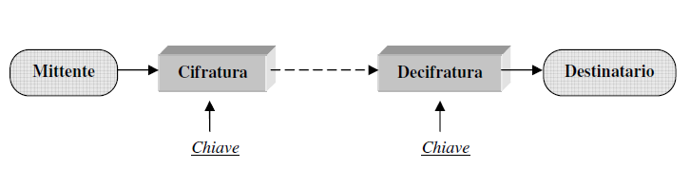
Crittografia a chiave simmetrica
Gli algoritmi di crittografia a chiave simmetrica utilizzano la stessa chiave sia per la cifratura che per la decifratura.
Una delle caratteristiche più significative dei sistemi a chiave simmetrica è la velocità dell’implementazione.
Un aspetto negativo di questo tipo di algoritmi riguarda il cosiddetto “Problema della Distribuzione delle Chiavi”.

Slide 6
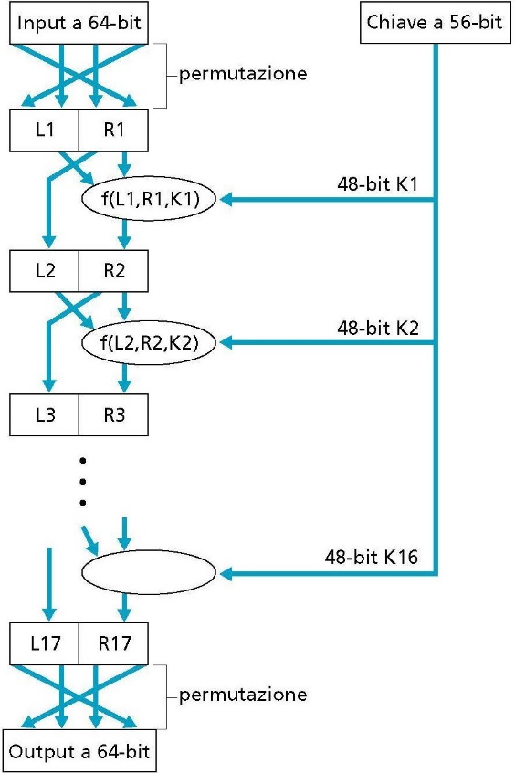
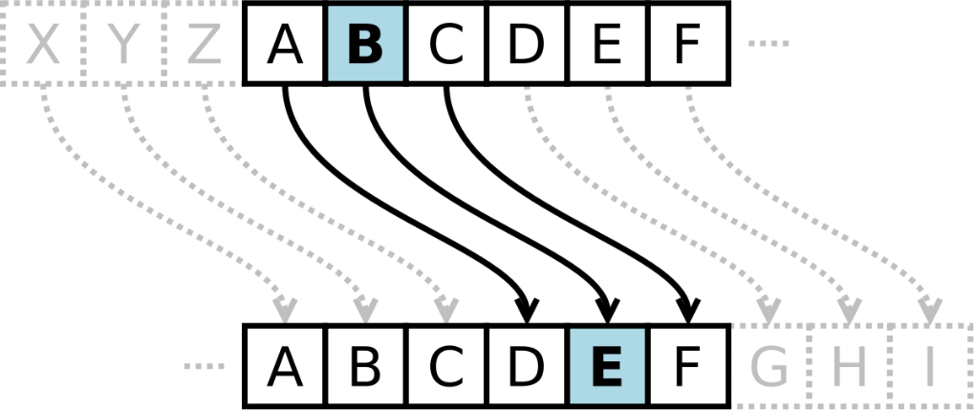
Crittografia a chiave simmetrica
I cifrari simmetrici fanno uso di tecniche di sostituzione e di trasposizione.
Due esempi di cifrari classici sono quello a sostituzione (monoalfabetica) e quello a trasposizione.

Slide 7
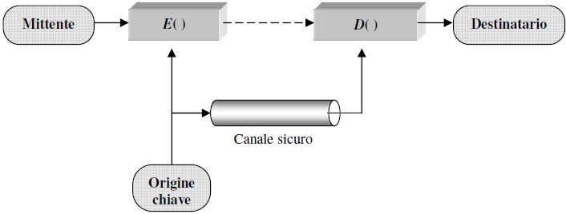
Crittografia a chiave pubblica
Nella crittografia a chiave pubblica ogni utente ha due chiavi distinte: una pubblica e una privata.
La chiave di cifratura E(·) e quella di decifratura D(·) devono soddisfare due condizioni:
D(E(M)) = M;
deve essere difficile dedurre D(·) da E(·).

Slide 8
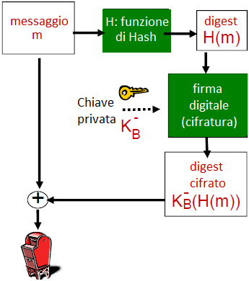
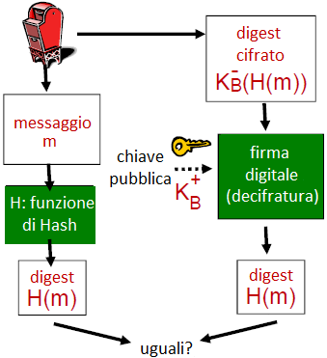
Crittografia a chiave pubblica: Firma Digitale (DSA)
La firma digitale consiste in un procedimento matematico che permette di associare un documento elettronico
al suo legittimo proprietario e che produce una determinata sequenza binaria, chiamata appunto firma.

Slide 9
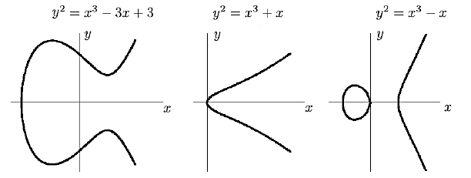
Crittografia basata sulle curve ellittiche
L’utilizzo delle curve ellittiche nel campo della crittografia venne proposto dai matematici Miller e Koblitz nel 1986.
Furono i primi ad utilizzare le curve ellittiche nei già esistenti algoritmi crittografici a chiave pubblica.
Una curva ellittica è una curva piana definita dall’equazione di Weierstrass: $y^{2}=x^{3}+ax+b$

Slide 10
Crittografia basata sulle curve ellittiche
Il problema del logaritmo discreto utilizzato nella crittografia a curva ellittica è molto più difficile
del problema della fattorizzazione di numeri primi impiegato nell’algoritmo a chiave pubblica RSA.
Di conseguenza, per raggiungere lo stesso livello di sicurezza, questo tipo di crittografia necessita
di chiavi pubbliche di dimensione inferiore, più facilmente utilizzabili rispetto a quelle utilizzate dall’algoritmo RSA.

Slide 11
Conclusioni
I sistemi crittografici a chiave pubblica sono molto più lenti di quelli a chiave simmetrica ma, allo stesso tempo,
risolvono il “Problema della Distribuzione delle Chiavi”.
Si preferisce quindi l’utilizzo di un sistema che accomuni entrambi i metodi crittografici.

Slide 12
Conclusioni
Fattori che indicano una tendenza ad una sempre maggiore adozione delle curve ellittiche in crittografia:
la diffusione di dispositivi wireless è in costante aumento,
gli standard di sicurezza stanno diventando sempre più esigenti,
i sistemi che utilizzano la crittografia basata sulle curve ellittiche funzionano molto meglio dei sistemi RSA/DSA
quando il livello di sicurezza necessario aumenta.

